Slide 1



Architektur der Versionsverwaltungssoftware GIT
Moritz Kopmann, Lea Löhn, Isabel Richter, Lisa Rosenberg, Nayel Fabian Salem

Slide 2
Struktur des Vortrags
Motivation von GIT zur Versionsverwaltung
Workflow
Architektur der Datentypen
Zusammenhang zwischen der statischen und dynamischen Sicht
Systembewertung

Slide 3
Struktur des Vortrags
Motivation von GIT zur Versionsverwaltung
Workflow
Architektur der Datentypen
Zusammenhang zwischen der statischen und dynamischen Sicht
Systembewertung

Slide 4
Struktur des Vortrags
Motivation von GIT zur Versionsverwaltung

Slide 5
Motivation von GIT zur Versionsverwaltung

Slide 6
Motivation von GIT zur Versionsverwaltung

Slide 7
Workflow

Slide 8
Workflow

Slide 9
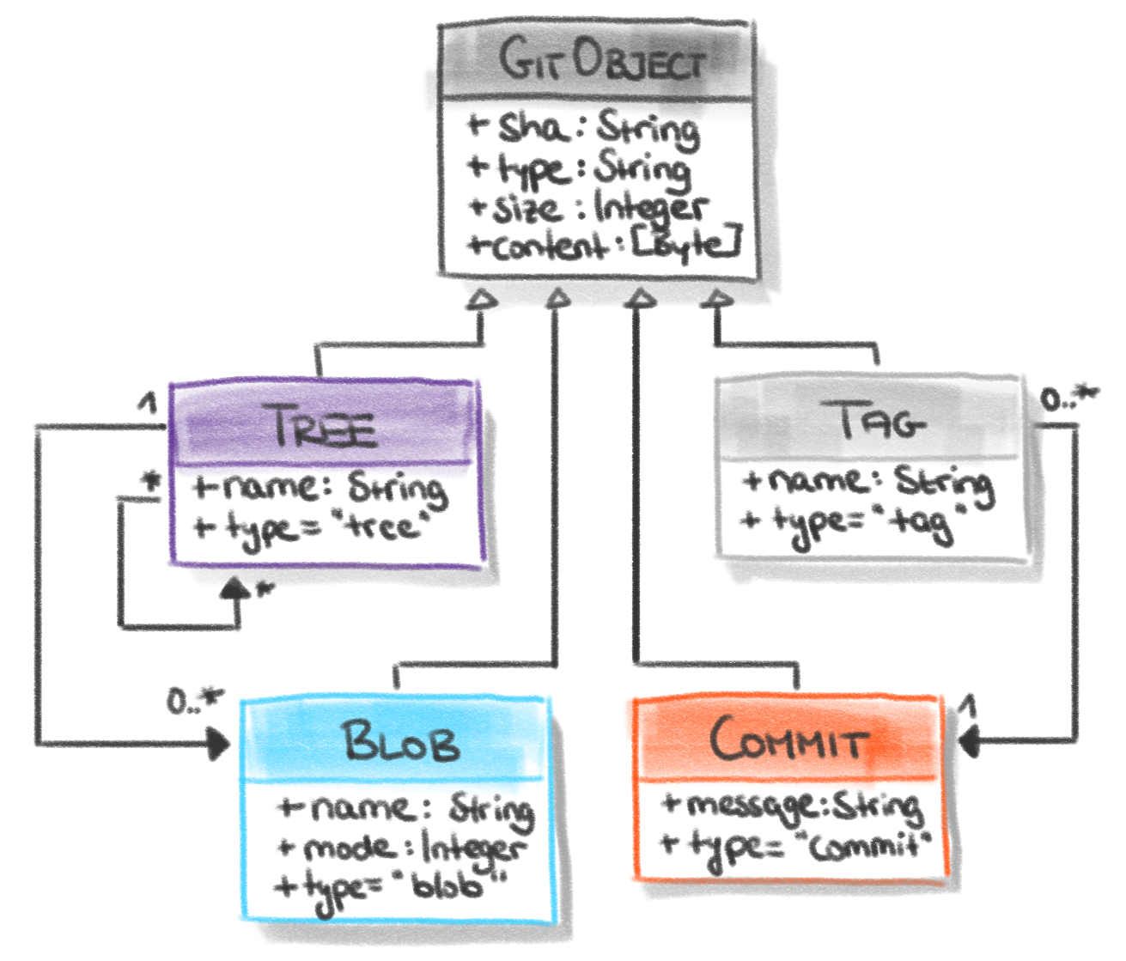
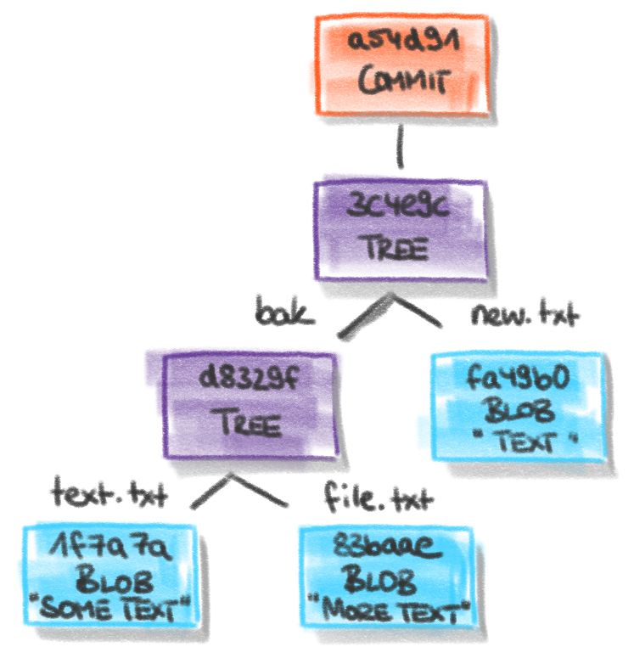
Architektur der Datentypen: Git-Objects
Notes:
Blob: Ähnlich einer Datei
Tree: Ähnlich eines Verzeichnisses
Commit: Führt mehrere tree- und blob-Objekte zu einer Art Snapshot-Objekt zusammen
Tag: Pointer-Objekt auf einen bestimmten Commit

Slide 10
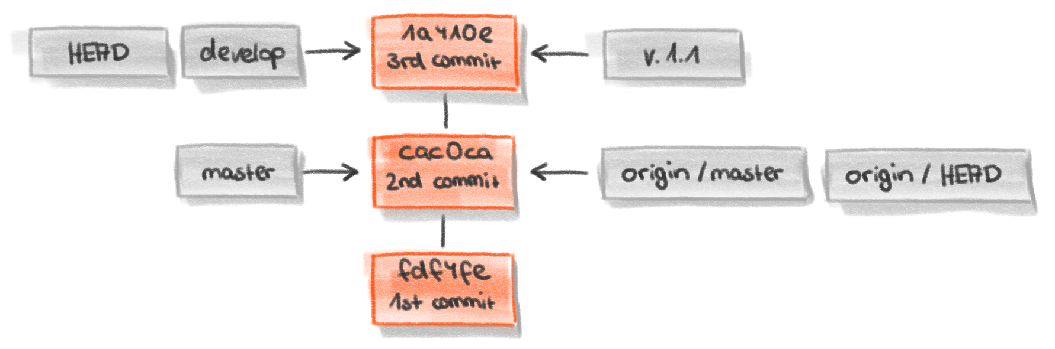
Architektur der Datentypen: Git-References
Notes:
Git-References = Tags
Tags: Tags, Remote-HEAD, Remote-Branches, Local-HEAD, Local-Branches
Branches: Branches sind nur Tags, die auf den aktuellsten Commit eines Branches zeigen

Slide 11
Zusammenhang zwischen der statischen und dynamischen Sicht

Slide 12
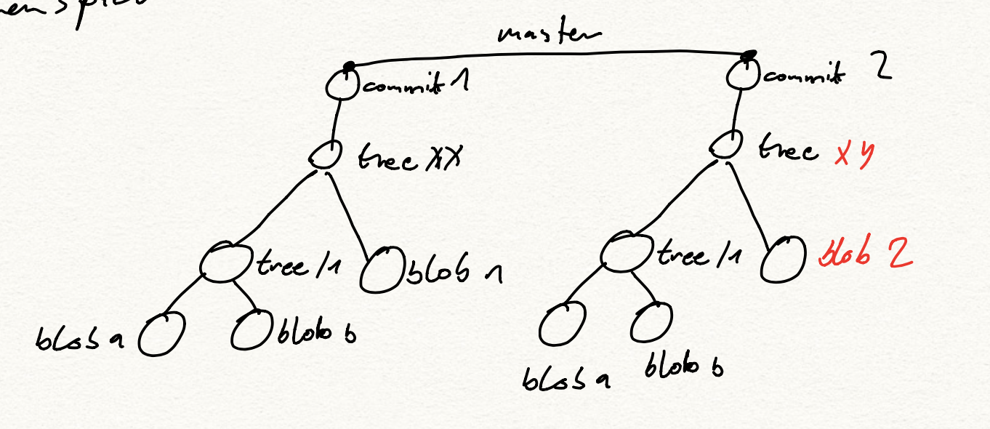
Zusammenhang zwischen der statischen und dynamischen Sicht

Slide 13
Systembewertung

Slide 14
Systembewertung
Designanforderungen
Speichern von Daten
Verfolgung von Änderungen
Unterstützung verteilter Arbeitsabläufe
Mechanismen zur Erkennung korrumpierter Daten
hohe Leistungsfähigkeit
Notes:
Anforderungen 1 und 2 allgemein für VCS
3,4,5 konkrete GIT designanforderungen von Torvalds
quelle Susan Potter (aus Buch architecture open source stuff)

Slide 15
Systembewertung
Designmerkmale
Gerichtete azyklische Graphen als Repräsentation der Datenstruktur
SHAs als Identifier für GIT Objekte
Trennung von lokalem und remote Repository
Definition vier primitiver GIT-Datentypen
Notes:
Gerichtete azyklische Graphen als Repräsentation der Datenstruktur (+1, Strukturierter Ansatz zur Datenspeicherung), (+2, keine änderung in dateien bedeutet keine änderung im graph), (+3, unterschiedliche graphen können gemerged werden und gleiche teile beibehalten werden, ermöglicht branching), (-5, repository speichert nicht nur diffs der dateien sondern immer den gesamten graph und dateiinhalte)
SHAs als Identifier für GIT Objekte (+2, gleicher SHA heißt keine Änderung), (+3, unique identifier benötigt um unterschiedliche bearbeiter festzustellen), (+4, bei kopieren oder anderer datenkorrumpierung ändert sich der SHA), (+5, vereinfacht festellen von diff zwischen zwei dateien)
Trennung von lokalem und remote Repository (+1, versionierung gleichzeitig mit (server)-backup), (+3, offline arbeiten möglich), (+5, wegen offline-fähigkeit)
Definition vier primitiver GIT-Datentypen (+1, möglicht wenig komplexe und gleichzeit strukturgebende maßnahme durch einführung weniger datentypen)

Slide 16
Systembewertung
Designmerkmale
Shell-Skripte als Basis
Toolkit Design
keine Bibliothekenunterstützung
Erfüllung wesentlicher Anforderungen
Potentiale: Integrierbarkeit in IDEs
Notes:
Shell-Skripte als Basis (-5, im wesentlichen nachteil für windows user, außerdem problematisch bei integration wegen nicht-persistenter sessions)
Toolkit Design (+3, idee von plumbing und porcellain könnte die arbeit am git core projekt selbst vereinfachen...)
keine Bibliothekenunterstützung (-3, ...tut sie aber nicht)

Slide 17

Fragen & Diskussion
[AbbX, pixabay.com]

Slide 18
Bildquellen
[Abb1, Titelbild] | https://medium.com/tech-tajawal/git-is-easier-than-you-imagine-e836ba134891
[Abb2] | Wolf, 2018, Fahrzeuginformatik
[Abb2] | Wolf, 2018, Fahrzeuginformatik
[Abb2] | Wolf, 2018, Fahrzeuginformatik
[Abb2] | Wolf, 2018, Fahrzeuginformatik
[Abb2] | Wolf, 2018, Fahrzeuginformatik
[Abb2] | Wolf, 2018, Fahrzeuginformatik
[Abb2] | Wolf, 2018, Fahrzeuginformatik
[Abb2] | Wolf, 2018, Fahrzeuginformatik
[Abb2] | Wolf, 2018, Fahrzeuginformatik
[AbbX] | https://pixabay.com/de/illustrations/fax-wei%C3%9Fe-m%C3%A4nnchen-3d-model-1889016/

Slide 19
Literatur
[1] | Brown, Amy / Wilson, Greg (2012): The Architecture of Open Source Applications
[2] | https://medium.com/@willhayjr/the-architecture-and-history-of-git-a-distributed-version-control-system-62b17dd37742
[3] | Wolf, 2018, Fahrzeuginformatik
[4] | Wolf, 2018, Fahrzeuginformatik
[5] | Wolf, 2018, Fahrzeuginformatik
[6] | Wolf, 2018, Fahrzeuginformatik
[7] | Wolf, 2018, Fahrzeuginformatik
[8] | Wolf, 2018, Fahrzeuginformatik
[9] | Wolf, 2018, Fahrzeuginformatik
[10] | Wolf, 2018, Fahrzeuginformatik

